Slide 1

Johan Vandamme

Slide 2
Wat?
Postcrossing is het versturen en ontvangen van ansichtkaarten van over de hele wereld.
Zo krijg je van allerlei mensen die je niet kent een kaart thuis gestuurd en andersom, jij stuurt mensen die jij niet kent een ansichtkaart vanuit het land waar je woont/vertoeft.
Een gewoon kaartje thuis gestuurd krijgen via “snail mail”

Slide 3
Hoe is het gegroeid…
Postzegelverzamelaar sedert 1972
Beroepshalve en als hobby een brede interesse in ICT
En een artikel…

Slide 4
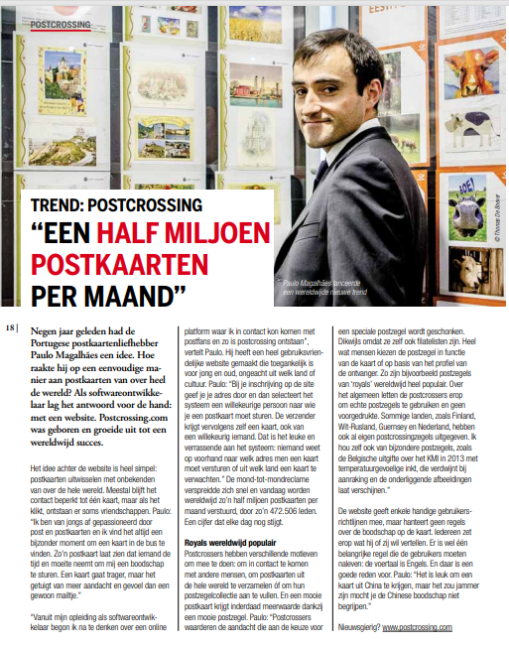
Artikel in Philanews
(3-2014)

Slide 5
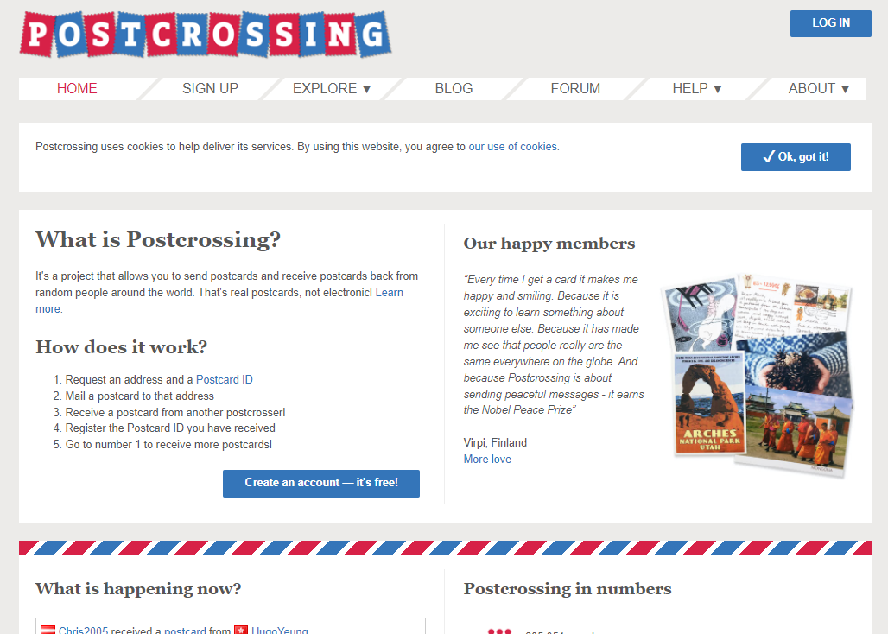
Hoe werkt postcrossing?
www.postcrossing.com

Slide 6
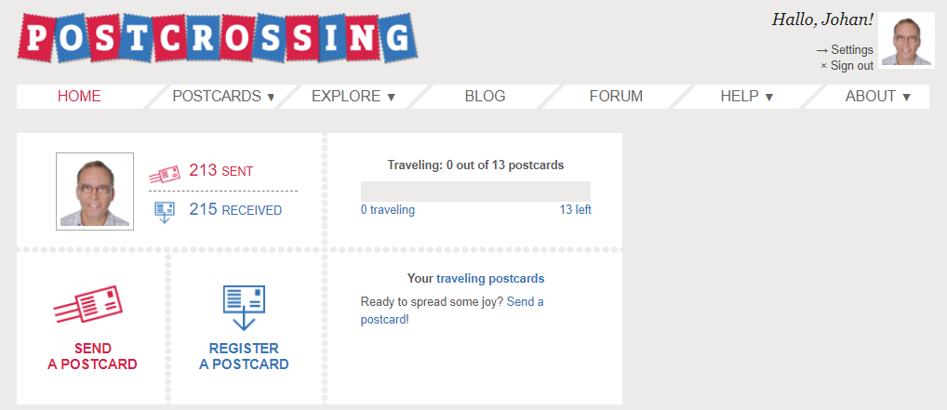

Slide 7

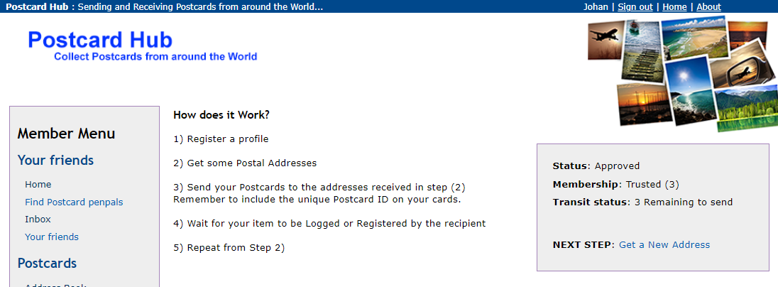
Alternatieve sites
Postcard United
https://www.postcardunited.com/
Postcard Hub
https://www.postcardhub.com

Slide 8
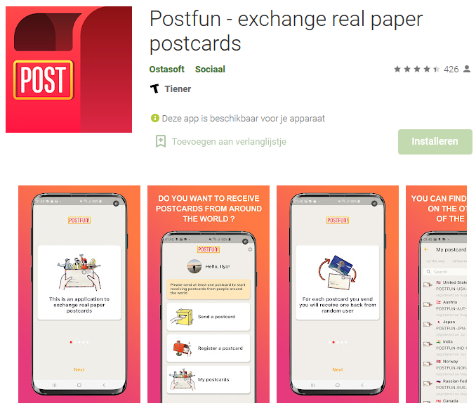
PostFun (smartphone)

Slide 9
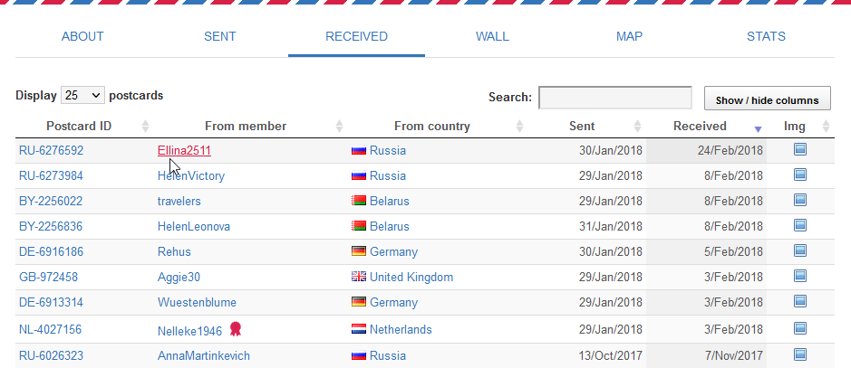
Na enige tijd…
Regelmatig kaartjes ontvangen van dezelfde landen waar postcrossing populair is
  Germany
  Maleysië
  Belarus
  Russia
  …

Slide 10
Swapping op zoek naar collega’s over gans de wereld…
Via de officiële postcrossing website
Faceboekgroepen - Messenger
Instagram
Vrienden op reis
Vrienden van bevriende postcrossers
Vlamingen in het buitenland
Ambassades
Krantenartikel
…

Slide 11
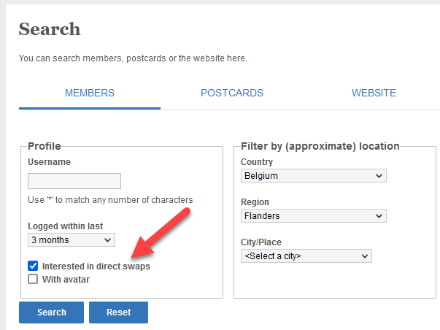
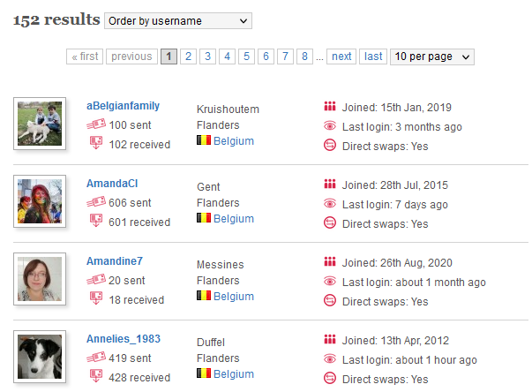

Slide 12
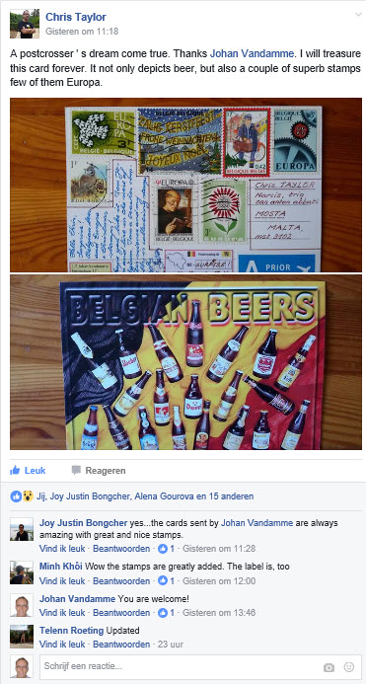
Leuke reacties…

Slide 13
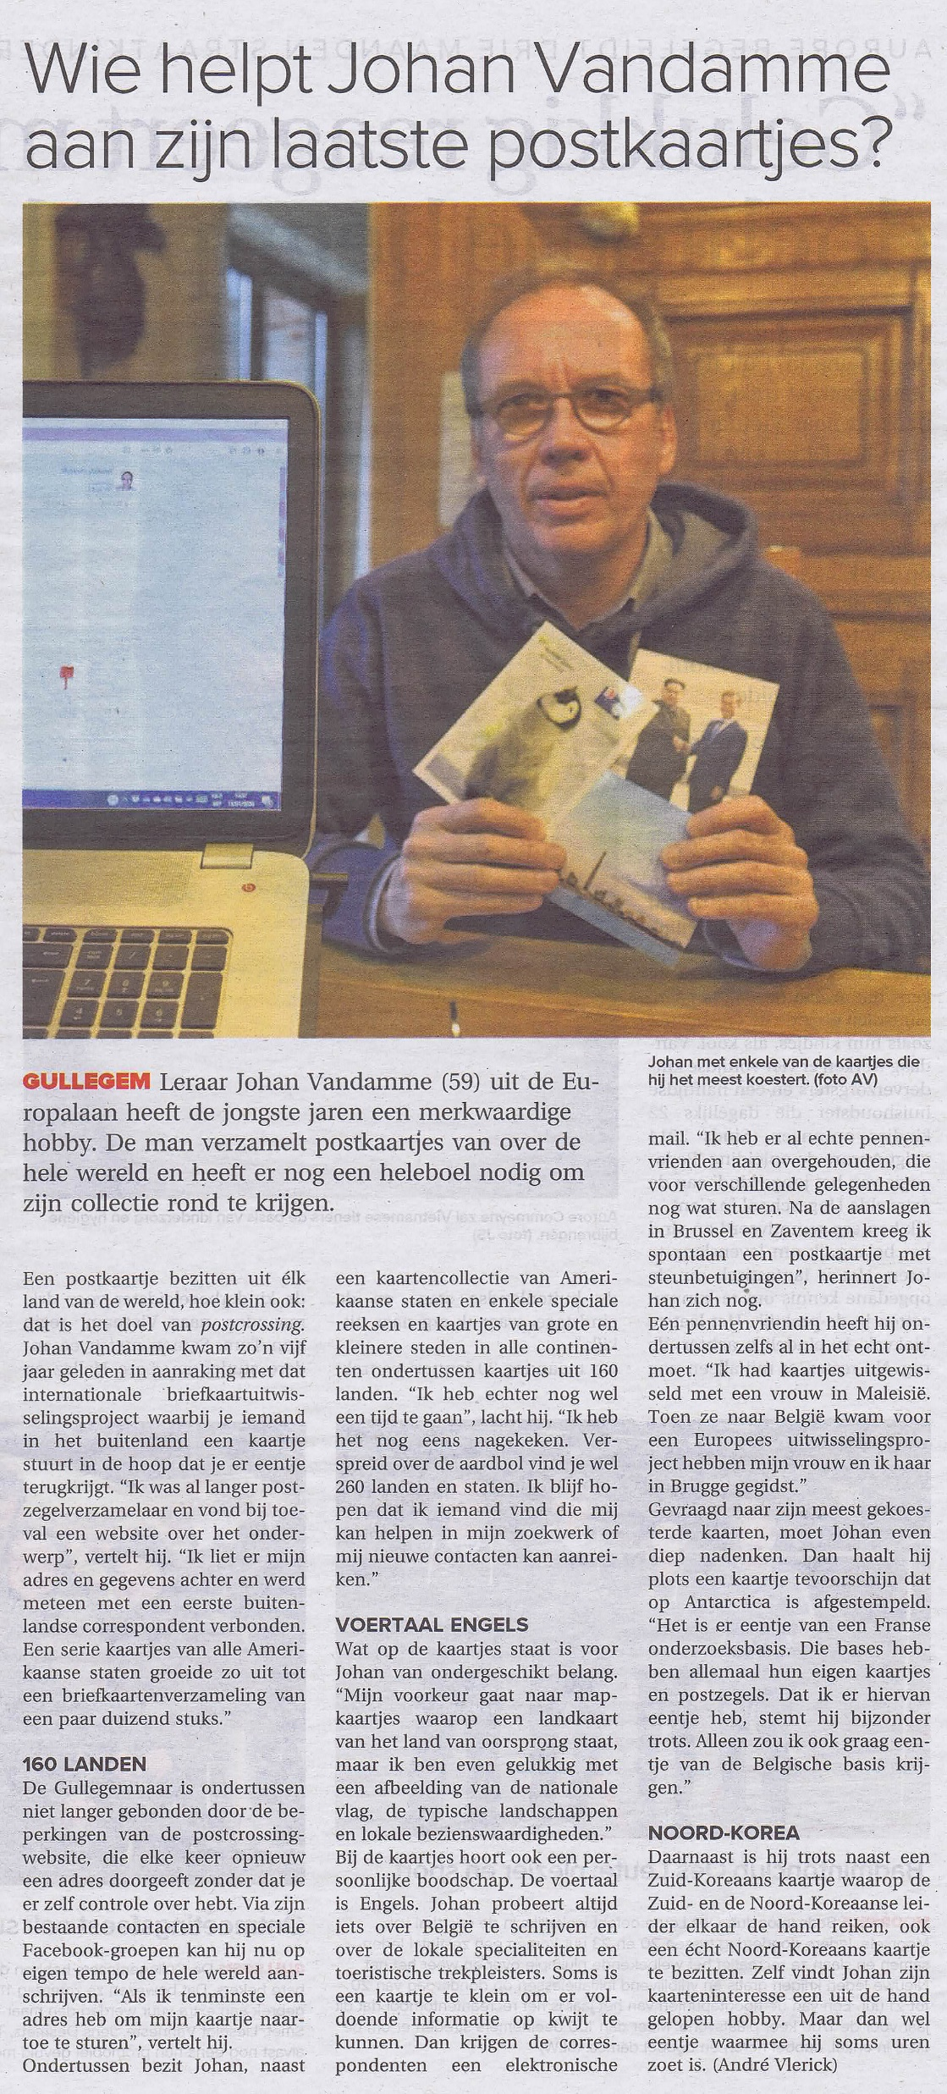
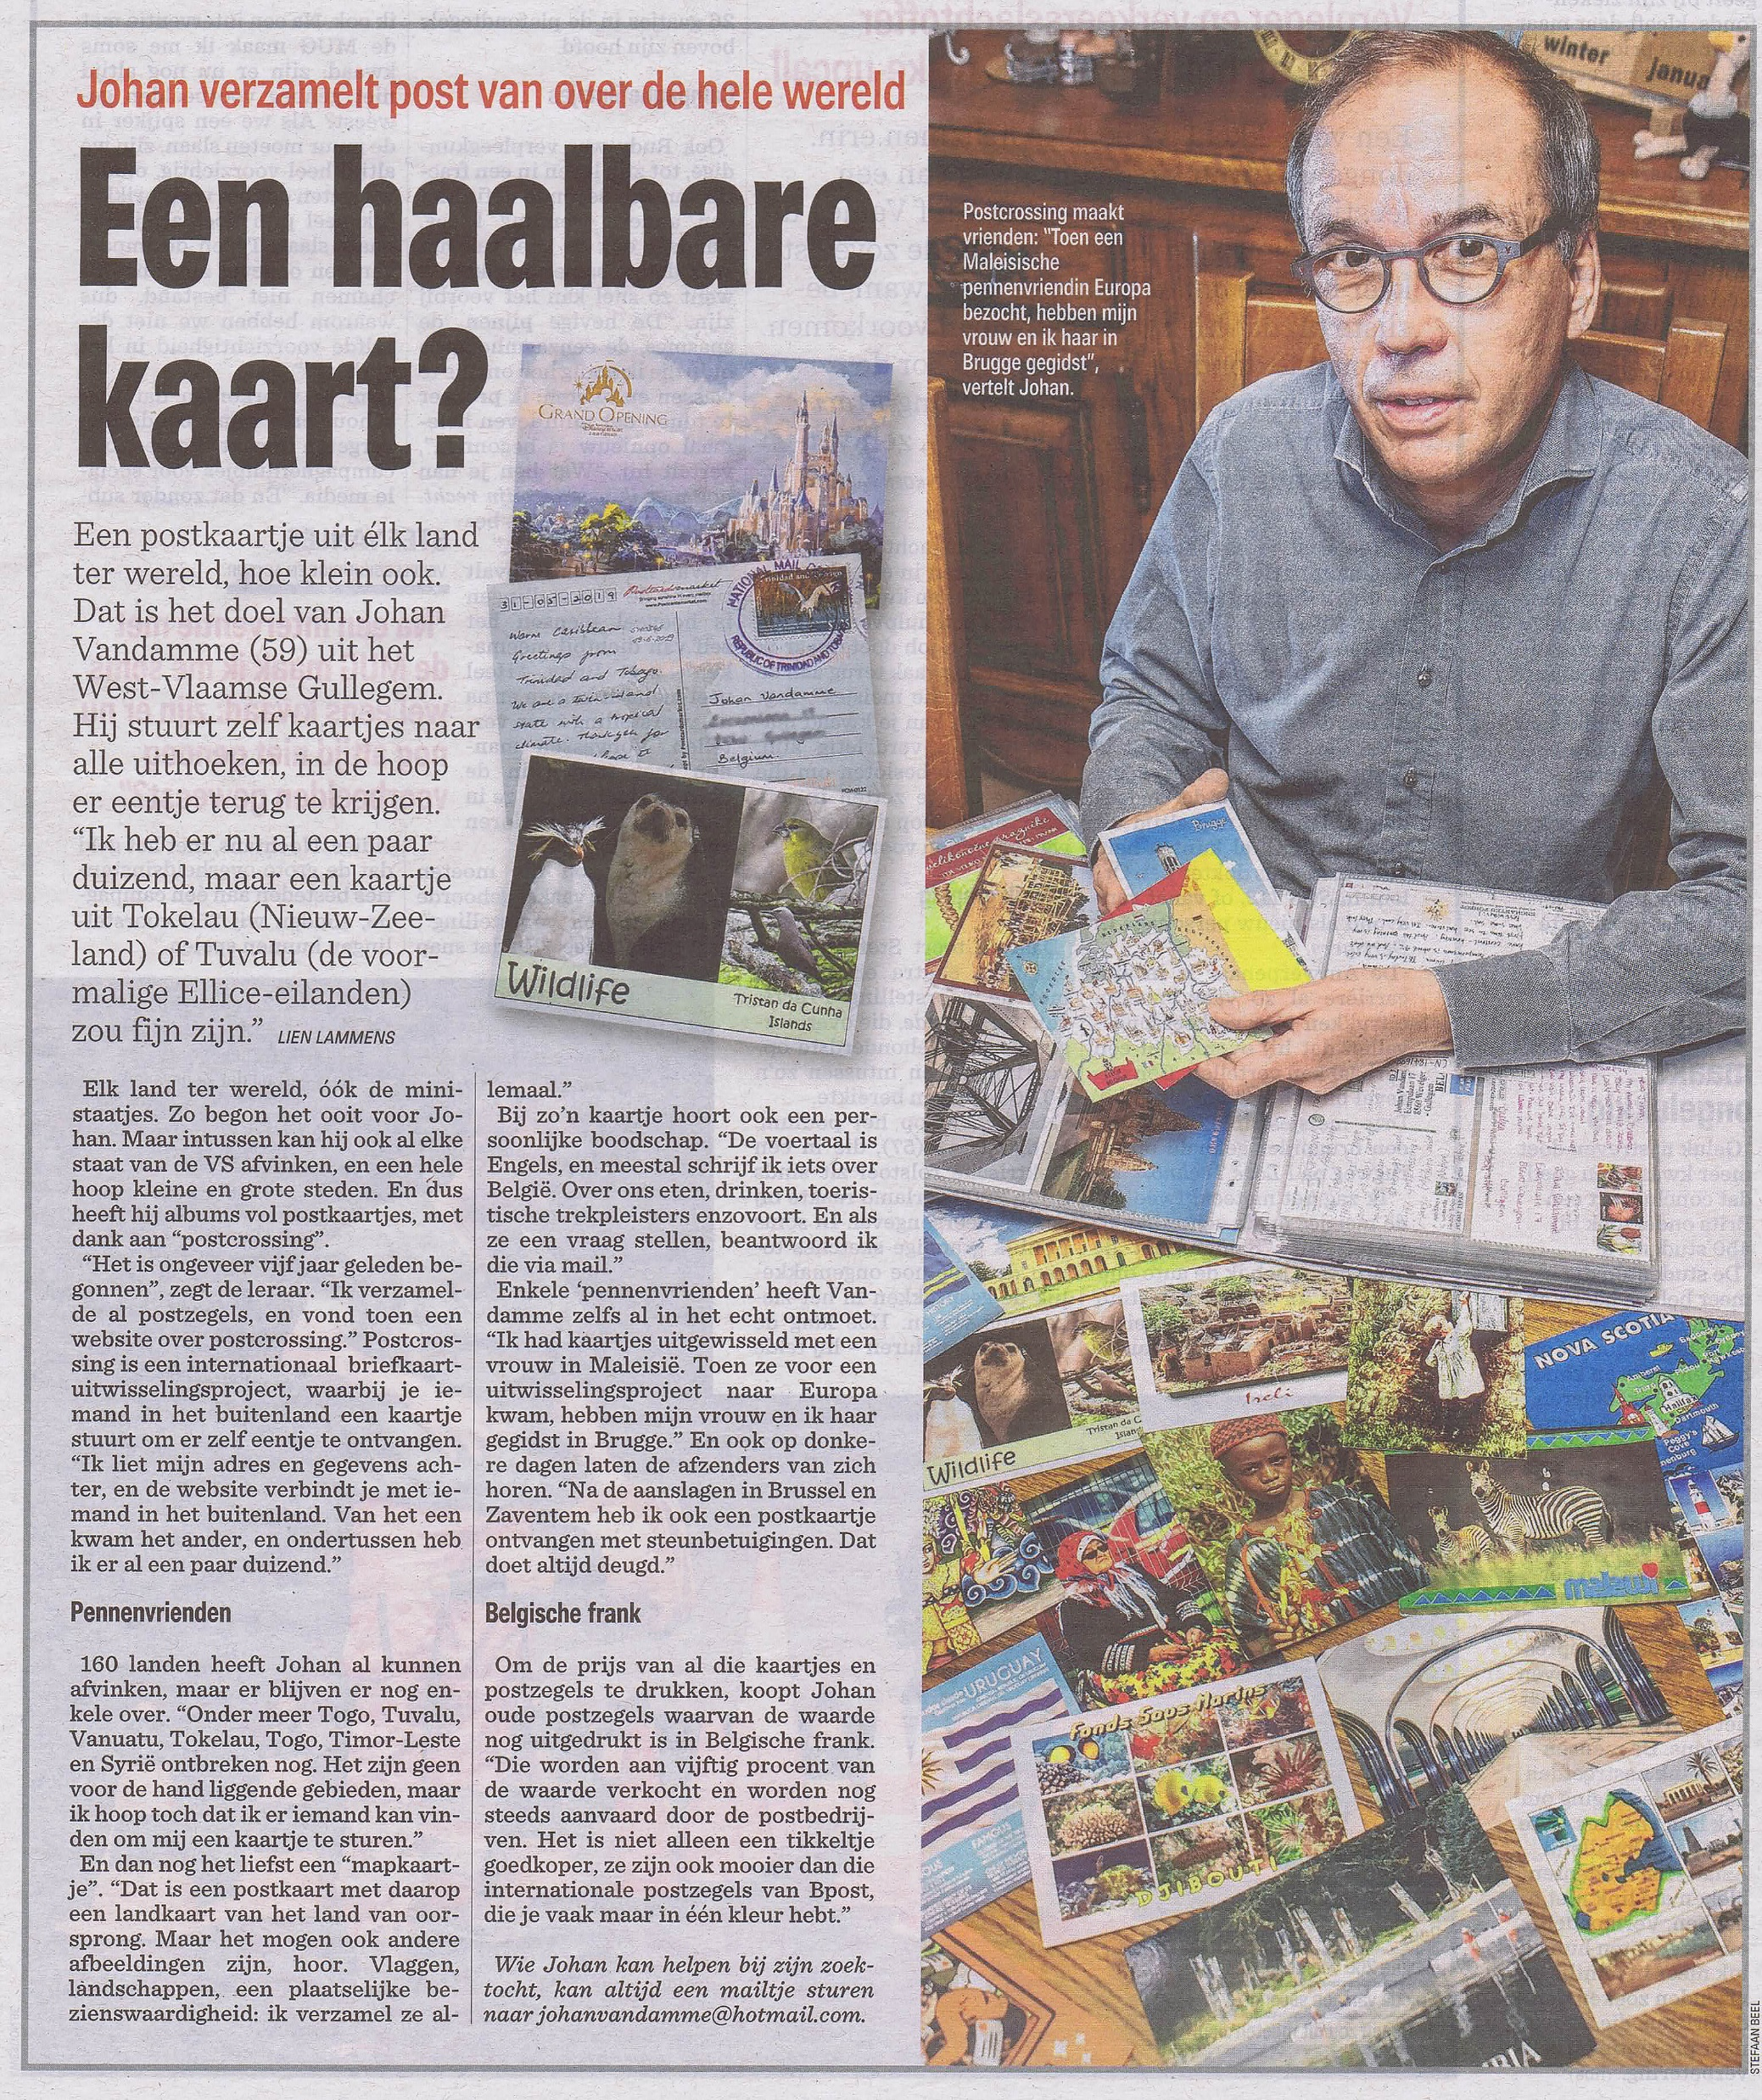
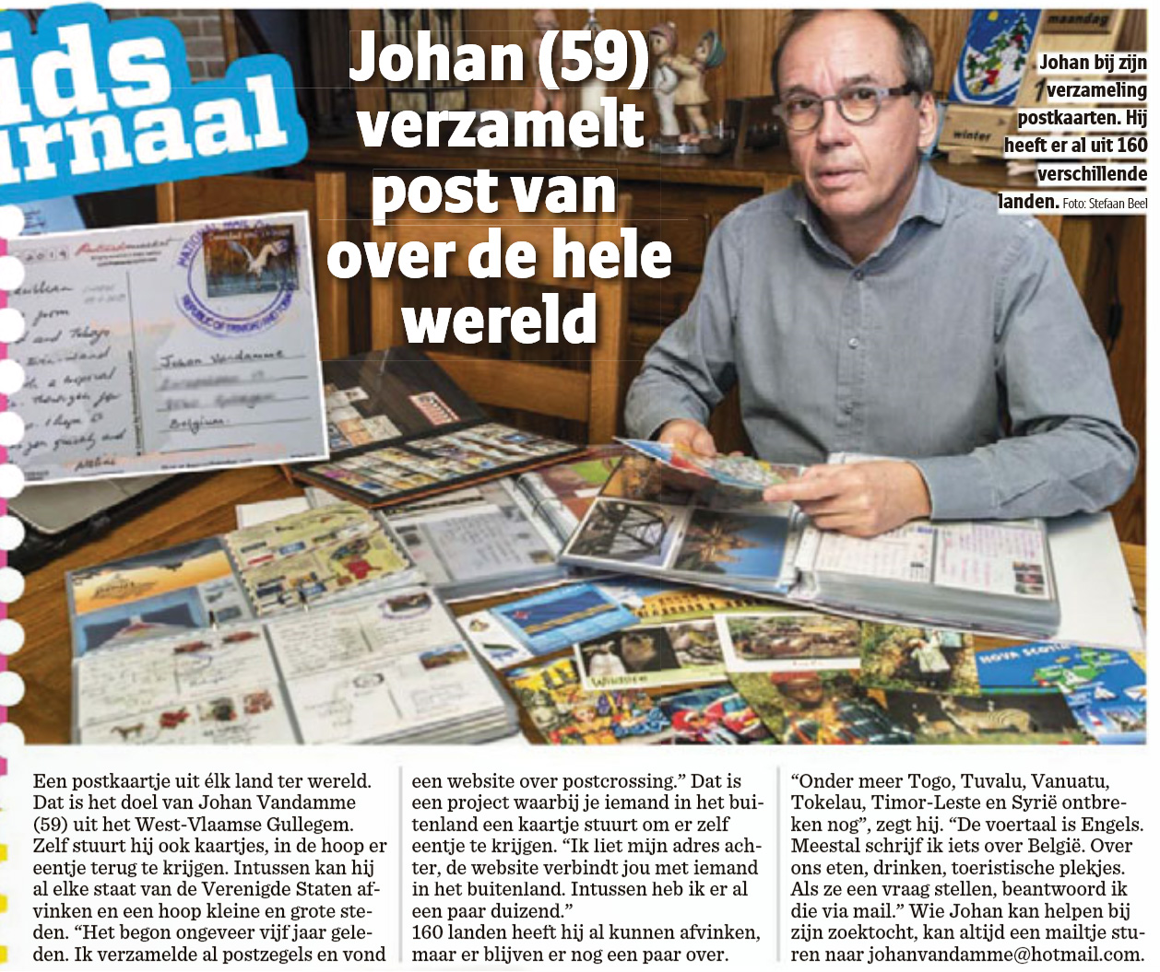
In de pers

Slide 14
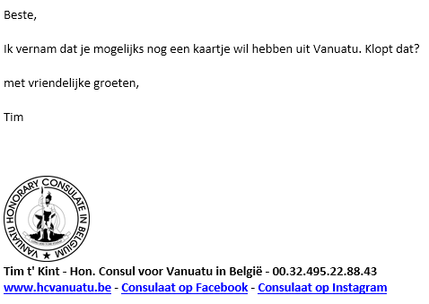
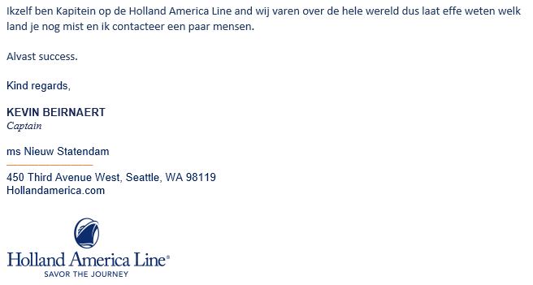
Reacties van:
Consul Vanuatu
Ter zee…
Opdracht school
Ik ben ook geïnteresseerd in postcrossing…
Postzegelclubs
…

Slide 15
Een contact gevonden… communicatie
Voorkeuren van kaart?
  Single view – multiple view
  Shaped
  Series
  Thema, vb. Unesco, katten, schepen, “maps”, royals…
  Swap album (https://drive.google.com/drive/folders/1257RN47uVbTuCZzDKG7tKM4nysiwvjKr?usp=sharing)
Mooie postzegels
“Naked” in envelop of “Written & Stamped”?
Adres?
Vraag tot sturen van een “photoproof”

Slide 16
Soorten kaartjes
Gewone toeristische kaarten
Collecties
  Vlagkaart (FOTW = Flag Of The World)
  What do you know about…
  Greetings from…
  Wordcloud
  Maps of the world (MOTW)
Maximumkaarten
Meetingcard

Slide 17
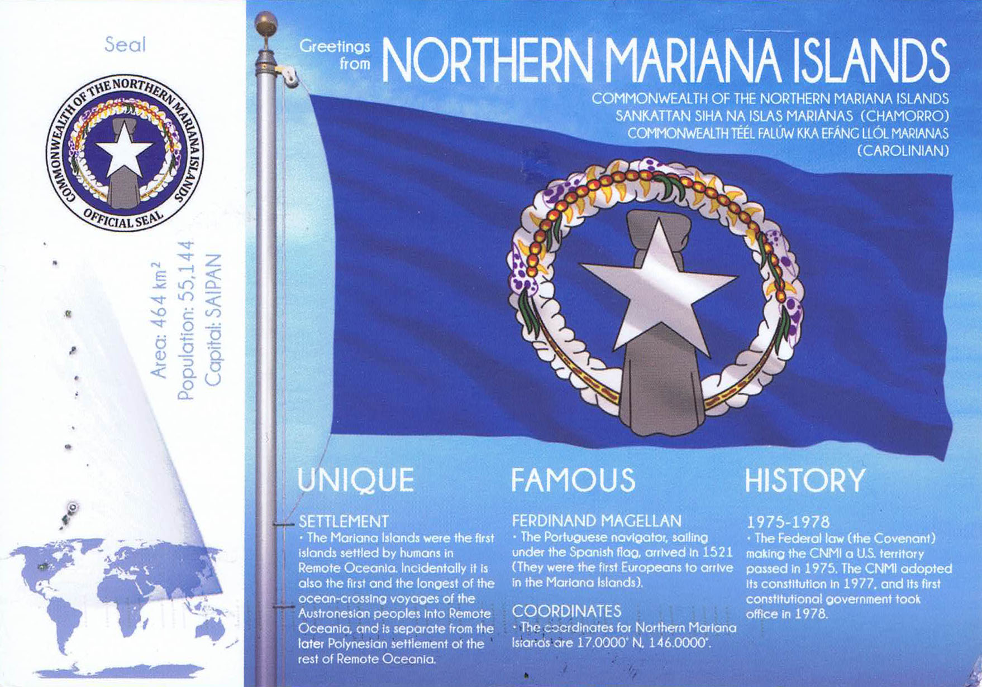
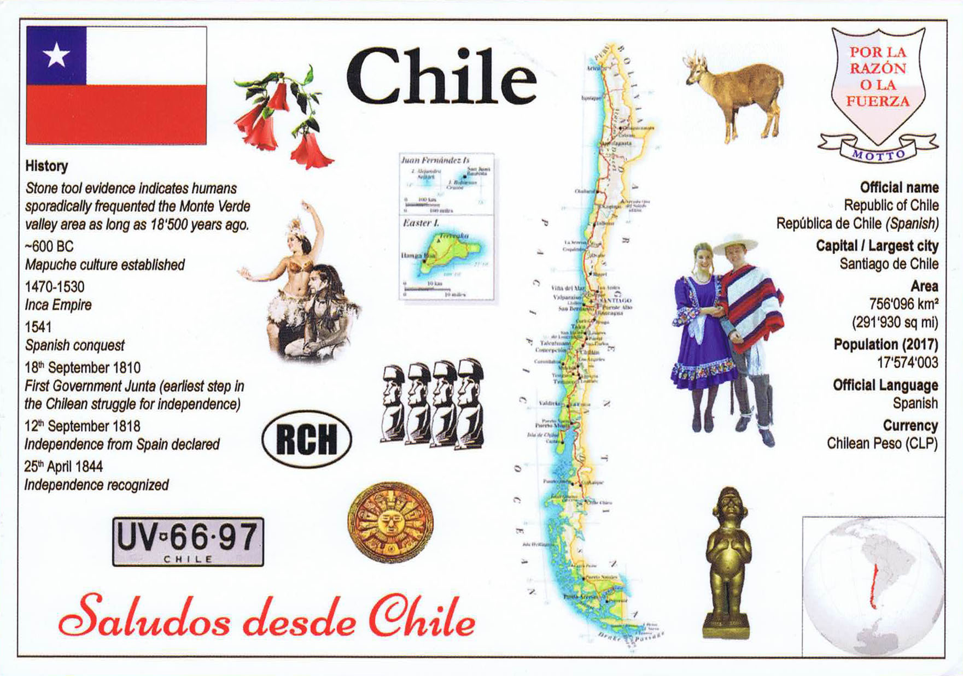
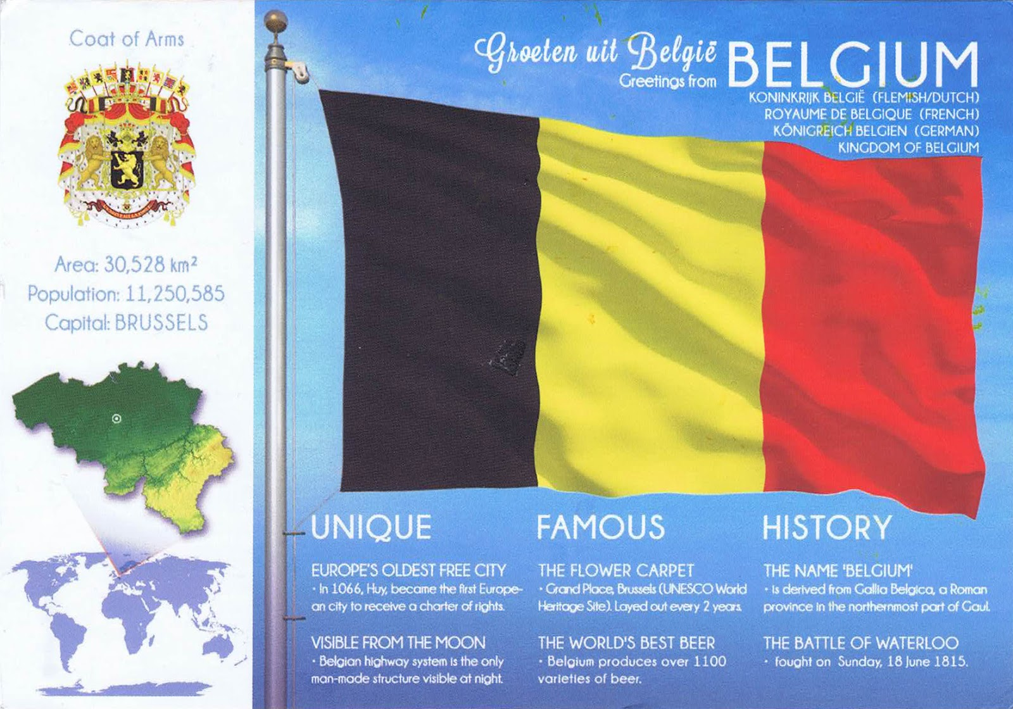

Slide 18
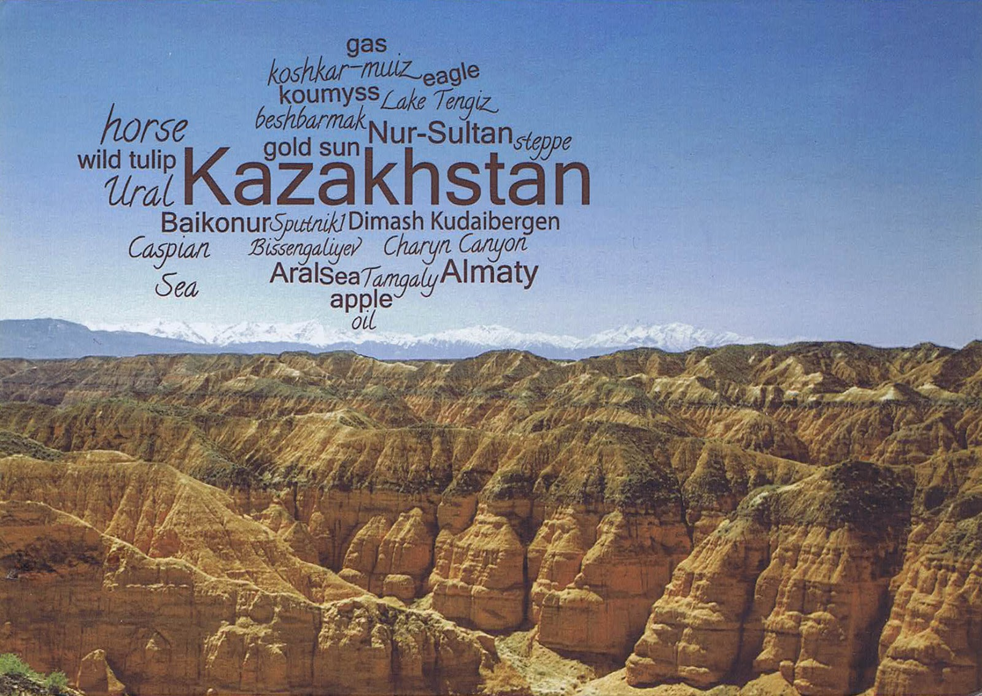
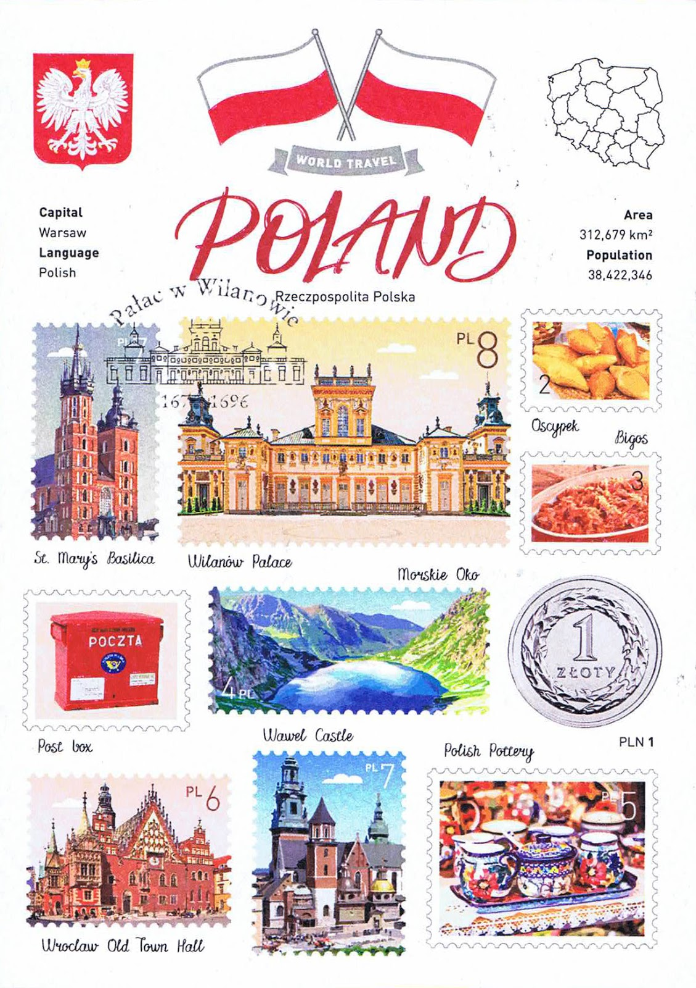
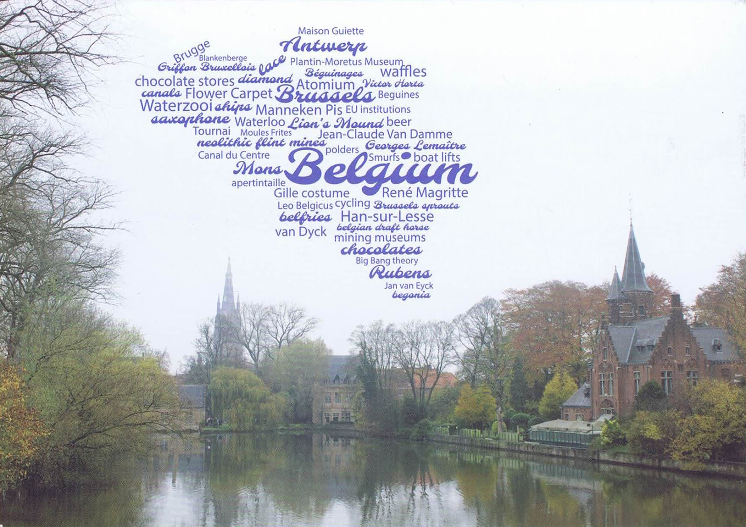

Slide 19
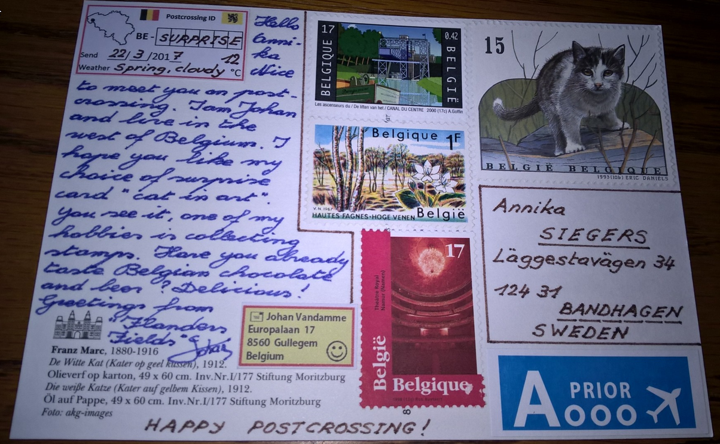
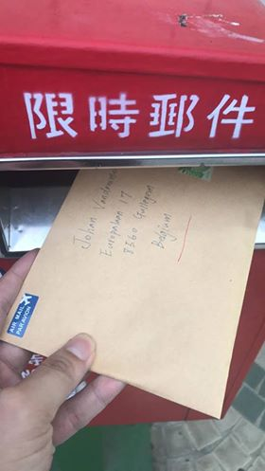
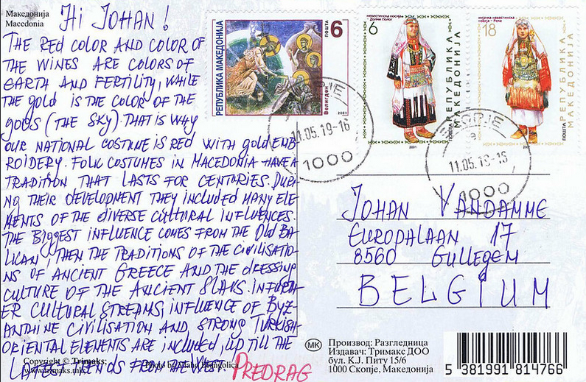
Kaartjes schrijven
Adres
Datum van verzenden
Het weer
Blablabla – voertaal = Engels
  Wie ben je?
  Waar woon je?
  Iets typisch van je land
  Een leuke spreuk
  Iets in je eigen taal met vertaling
Photoproof
Register bijhouden

Slide 20

Snailmail…
Hoe lang is een kaartje op reis?
  USA: 5 à 6 dagen
  Rusland en omgeving: 2 weken
  Tot enkele maanden: Antartica, Afrikaanse landen
  Jaar (corona)

Slide 21
Hoera, een kaartje ontvangen!
Bedanking sturen via een elektronisch communicatiemedium, eventueel met foto
of registreren
Mancolijst aanpassen
Lijsten verzamelingen bijhouden
Klasseren in mappen
Eventueel blog aanpassen…

Slide 22
Bloggen
https://cardsofcountries.blogspot.com/
https://postcrossing-vajo.blogspot.com/
Per kaart:
Soort uitwisseling
Land
Volgnummer
Datum ontvangst
Opzoeken van de postzegel(s) in een online wereldcatalogus
Tags zoals bv. Unesco, natuur, dier, naam stad…
Adres afzender
Opletten met copyright

Slide 23
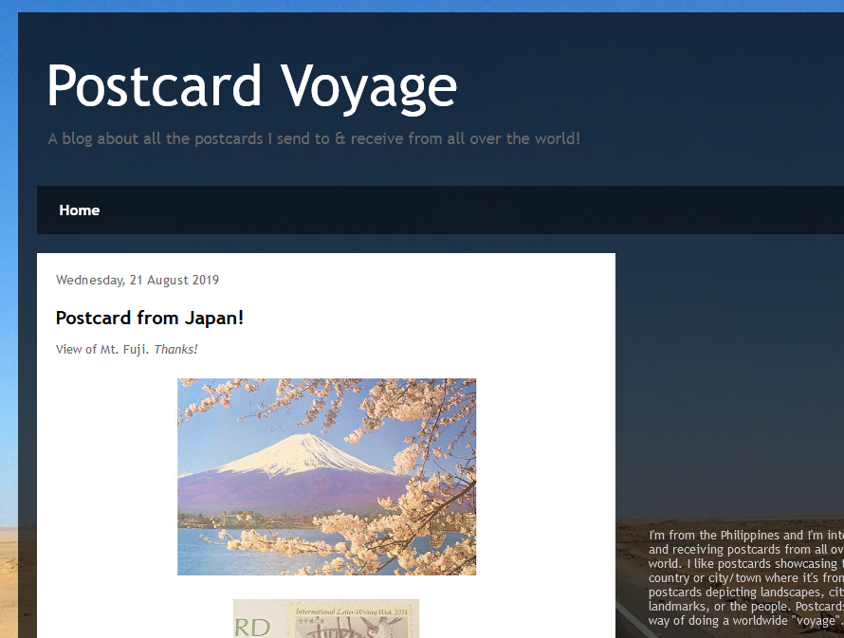
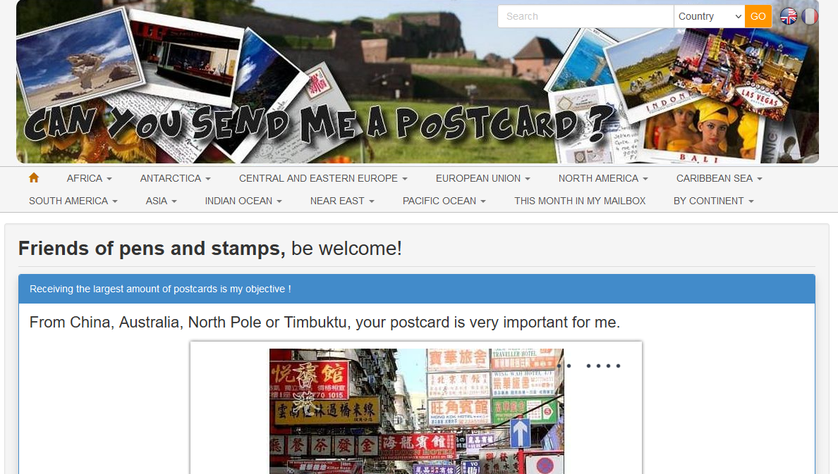
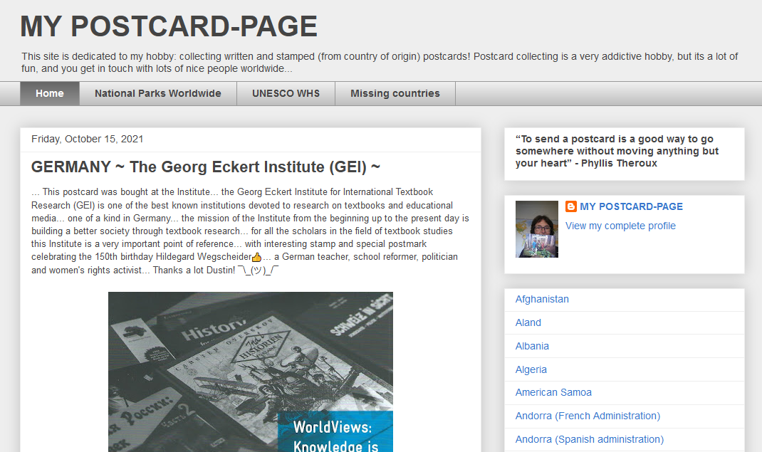
Voorbeelden van blogs

Slide 24


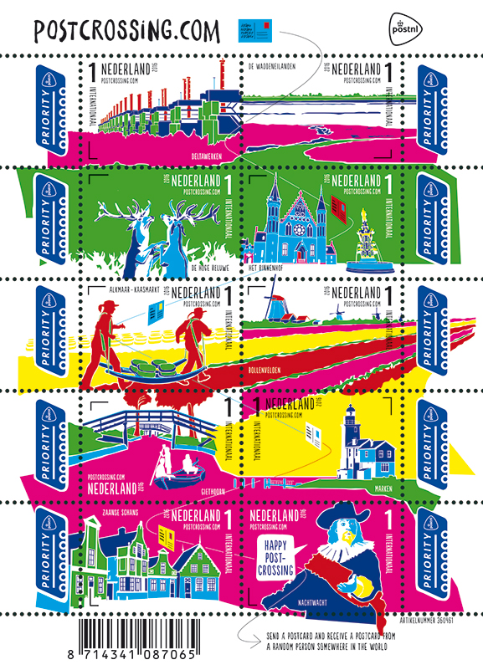
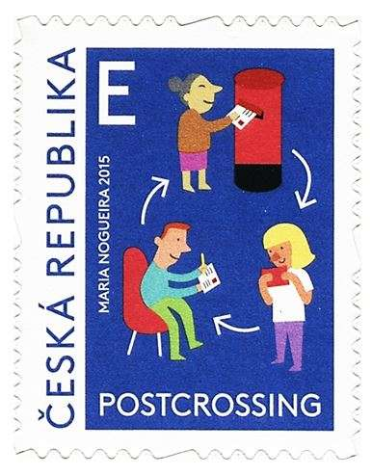

Postcrossing stamps…
Een thema!
Reeds uitgegeven door…
  Nederland
  Maleisië
  Zwitserland
  Indonesië
  Moldavië
  Bulgarije
  Hongarije
  Ierland
  Oostenrijk
  Slovenië
  Rusland
  Tsjechië
  Polen
  Oekraïne
  België?

Slide 25

Uitdagingen
Persoonlijk
Een kaart van iedere staat uit de Verenigde Staten
Een kaart van ieder land ter wereld…
aan mezelf geadresseerd
Andere postcrossers
Een postkaart van iedere UNESCO site
…

Slide 26
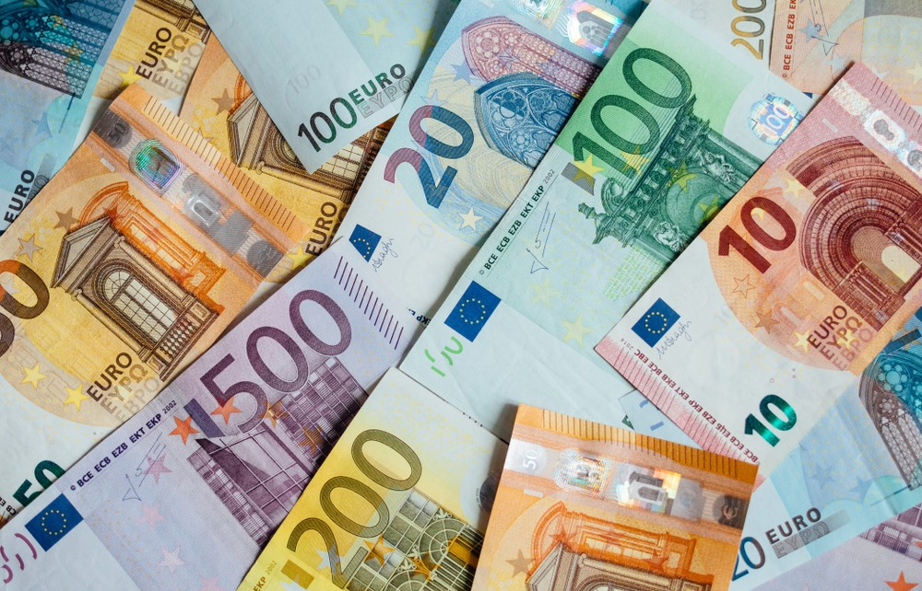
Dure hobby?
Aankoop postkaart (0,4 à 1 EUR)
Kosten frankering
  In BEF à … % van de aankoopprijs

Slide 27
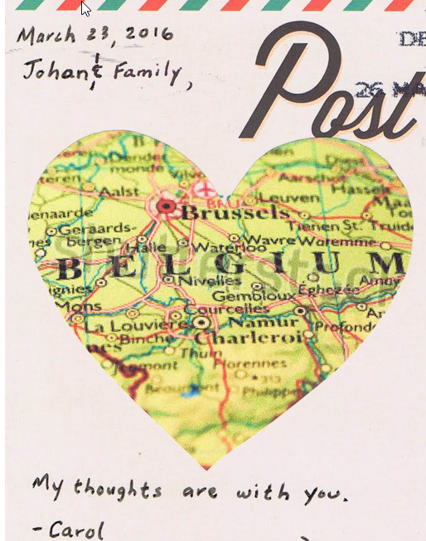
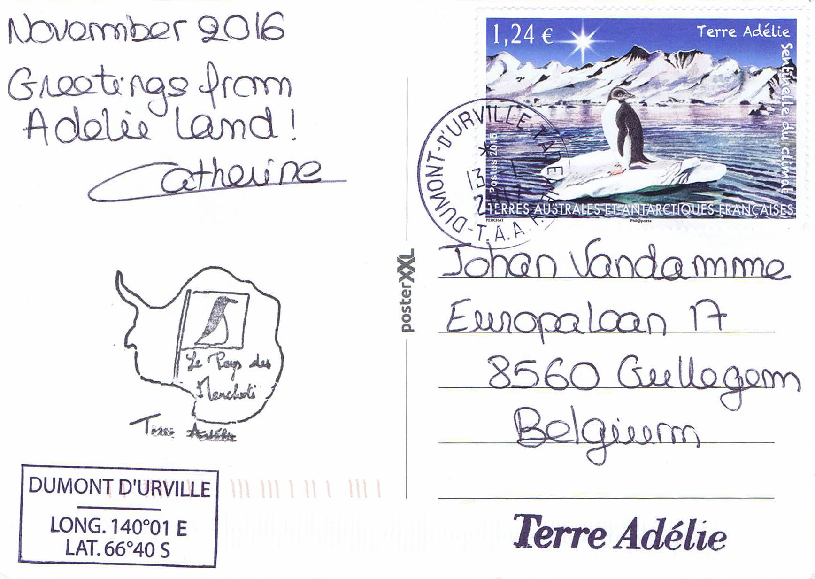
Speciallekes, kaartjes met een verhaal
Aanslagen
Antartica
Landen in oorlog
…

Slide 28
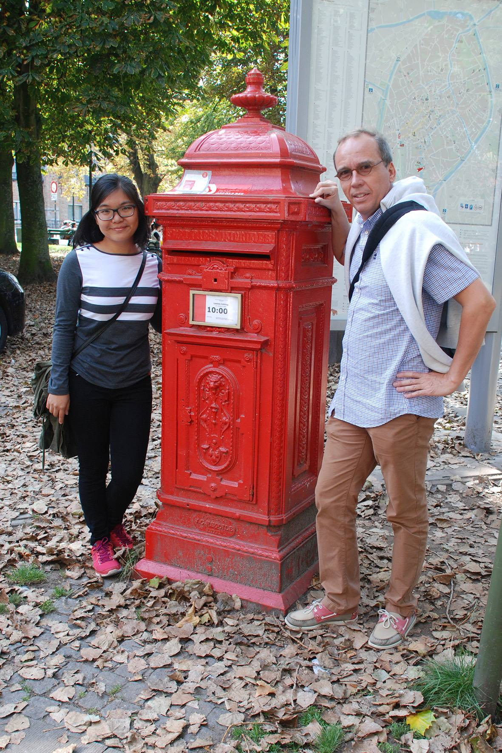
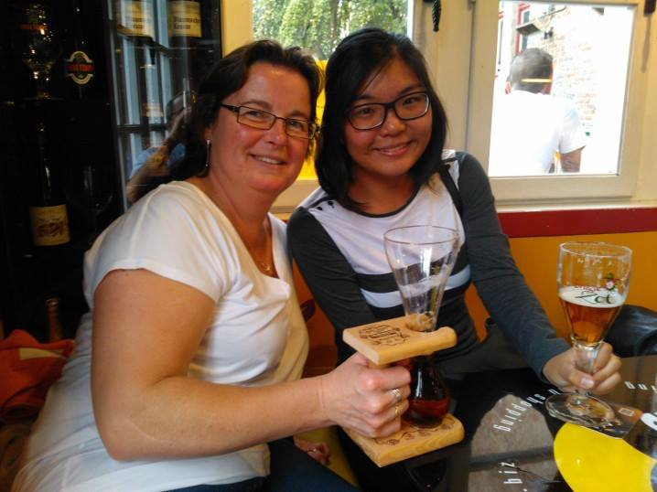
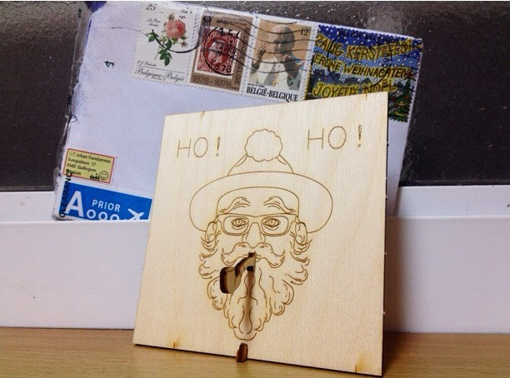
Sia uit Malaysië

Slide 29
En nog redenen om een postcrosser te worden
Talen leren
Algemene kennis van landen en de wereld bijschaven
En ik vind het ook leuk dat er wereldwijd iets van jezelf prijkt in verzamelingen…

Slide 30
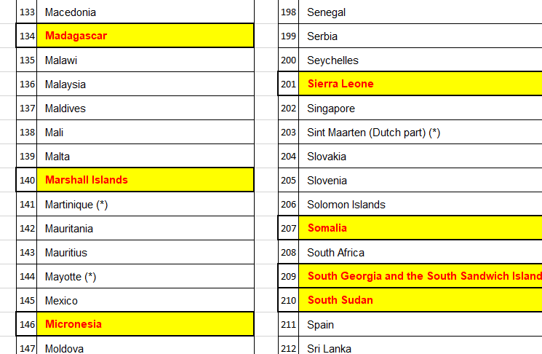
Mijn mancolijst…
252 Landen
Afrikaanse landen…

Slide 31

Stuur je me ook een kaartje…?
Johan Vandamme
Europalaan 17
8560 Gullegem
Belgium
johanvandamme@hotmail.com

